Slide 1
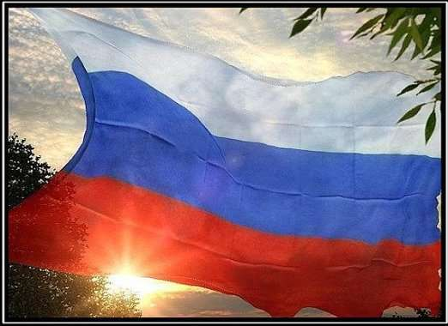
Час- размышление
«РОДИНУ НЕ ВЫБИРАЮТ»

Slide 2
Допишите предложения.
Чувство Родины для меня - это:
Я думаю, что когда кто-то покидает свою Родину, то:
Если бы мне пришлось стать беженцем:
Профессиональный интерес сулил большой успех за границей, и я :

Slide 3
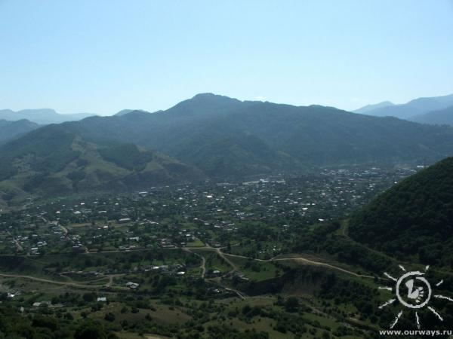
стороне на красна чужой и не весна
На чужой стороне и весна не красна

Slide 4
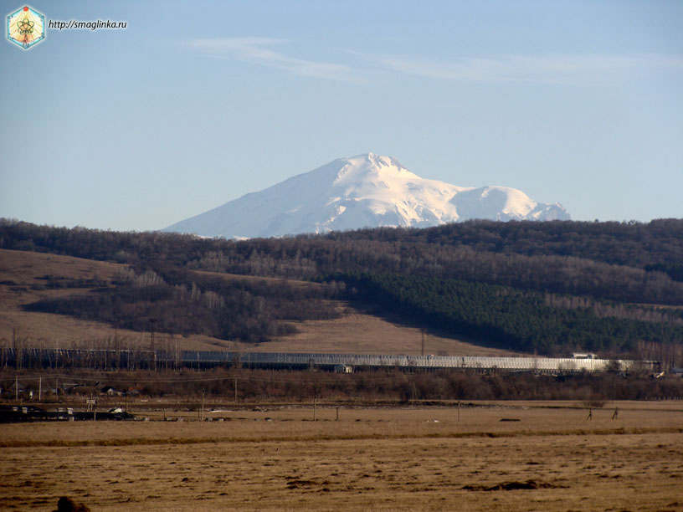
И плачут родине по кости
И кости плачут по родине.

Slide 5
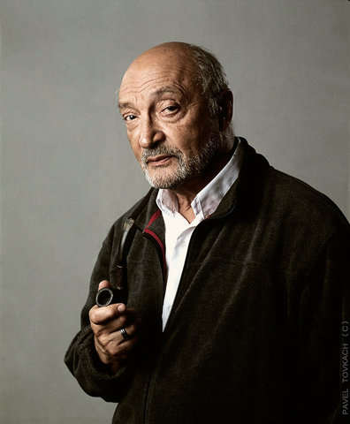
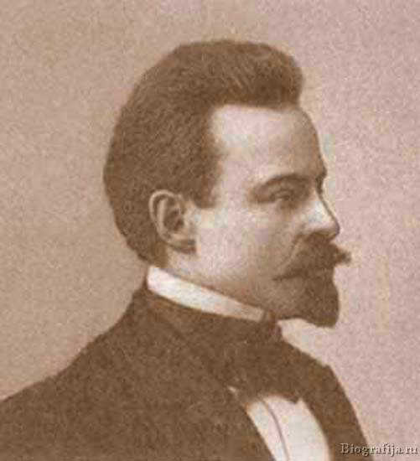
И. С. Тургенев
М. Казаков
К. Бальмонт

Slide 6
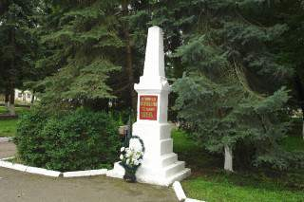
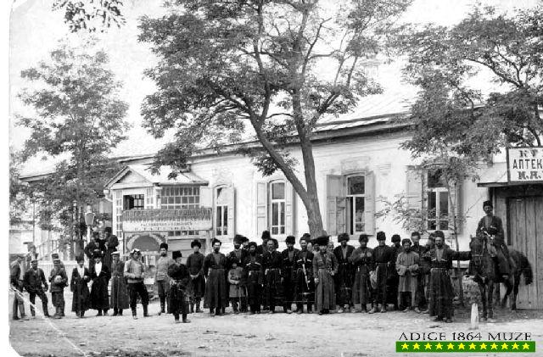
Станица Зеленчукская образована 1 мая 1859 года

Slide 7
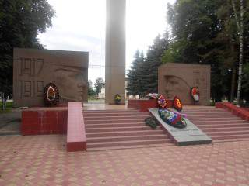
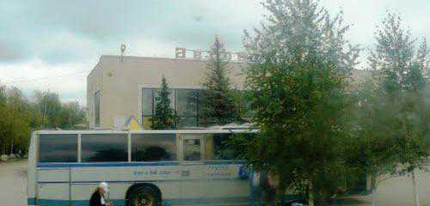
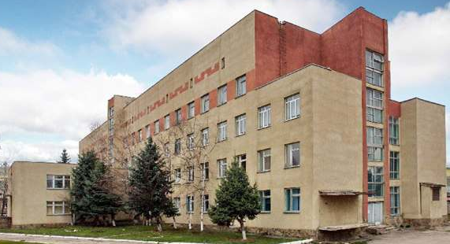
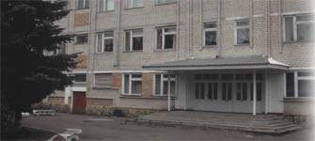
Станица сегодня

Slide 8
Слова "патриот", "патриотизм" заимствованы из французского языка в эпоху Петра I (от слова "патрио"- Отечество).
Патриотизм - это преданность и любовь к своему отечеству, к своему народу. (Толковый словарь русского языка" С.И.Ожегова)

Slide 9
Памятка «Как стать и быть патриотом своей страны».
Если ты хочешь вырасти достойным человеком и гражданином, не говори плохо о стране, в которой живёшь ты и твои родители, где зародилась ваша родословная.
Изучай историю своей страны, её прошлое и настоящее, её радостные дни и горькие.
Знакомься с памятными и историческими местами своей Родины и сам рассказывай об этом другим людям. Поверь, наша страна настолько богата своей историей, что твой рассказ будет интересен любому человеку.
Чем чаще ты будешь посещать музеи и исторические места своей страны, тем интереснее тебе будет возвращаться к ним вновь и вновь.

Slide 10
Помни, что чем больше ты будешь выражать недовольство каждым прожитым днём, тем меньше друзей и товарищей будет рядом с тобой. Люди не любят людей всё время чем-то недовольных.
Проявляй себя с позитивной стороны, не бойся быть инициативным, старайся показывать свои знания и умения, эрудицию любознательность.
Смотри передачи, кинофильмы, рассказывающие о людях, прославивших страну, в которой ты живёшь.
Не будь равнодушным и безразличным к тем событиям, которые происходят в твоей стране. Это страна, в которой тебе жить долгие годы. От того, как ты будешь проявлять интерес к её судьбе, зависит её интерес к твоей судьбе.
Испытывай гордость за людей, прославивших твою страну
Гордись тем, что ты – гражданин великой многонациональной России!

Slide 11
Спасибо за внимание!

